Slide 1
A New way for CV： CNN but Transformer
郑仲星
2020年10月25日
组会

Slide 2
结构
1 简单介绍Transformer的原理
2 近期利用Transformer的文章
ViT
DETR
Deformerable DETR
3 总结
Notes:
自从Transformer出来以后，Transformer便开始在NLP领域一统江湖。而Transformer在CV领域反响平平，一度认为不适合CV领域，直到最近计算机视觉领域出来几篇Transformer文章，性能直逼CNN的SOTA，给予了计算机视觉领域新的想象空间。首先简略回顾一下Transformer，然后介绍最近几篇计算机视觉领域的Transformer文章，其中ViT用于图像分类，DETR和Deformable DETR用于目标检测。从这几篇可以看出，Transformer在计算机视觉领域的范式已经初具雏形，可以大致概括为：Embedding->Transformer->Head

Slide 3
1.Transformer
Transformer原文：
(2017)Attention is All You Needhttps://arxiv.org/abs/1706.03762
来自谷歌的，最早是应用于NLP领域。已经存在版本：
Tensorflow (official) :https://github.com/tensorflow/tensor2tensor
Tensorflow(non-official): https://github.com/Kyubyong/transformer
Pytorch (non-official): https://github.com/jadore801120/attention-is-all-you-need-pytorch

Slide 4
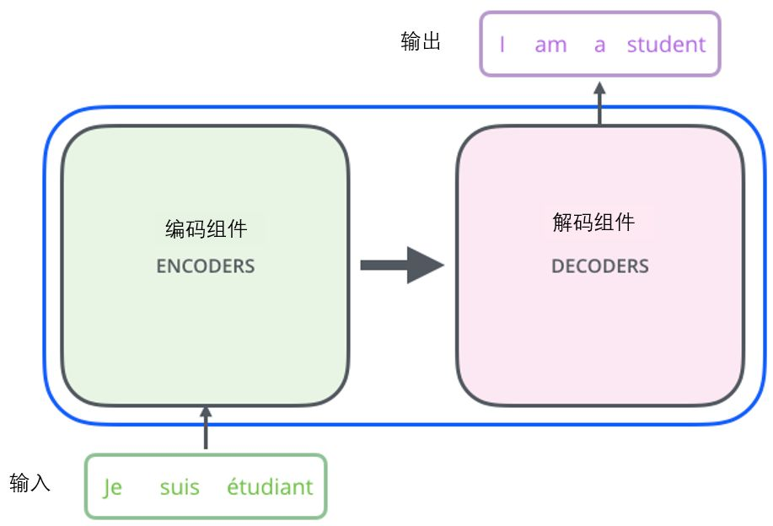
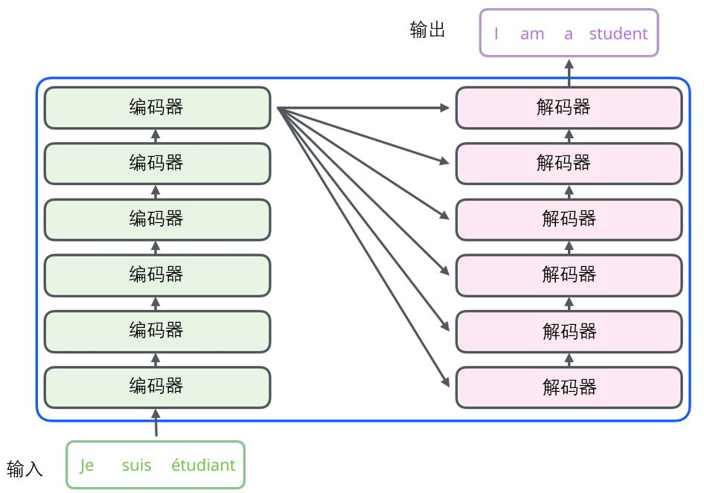
1.Transformer简介
Transformer的是一种网络模型，基本结构是编码器-解码器（Encoder-Decoder）。通过多个编码器的迭代以及解码器的迭代最终输出结果。

Slide 5
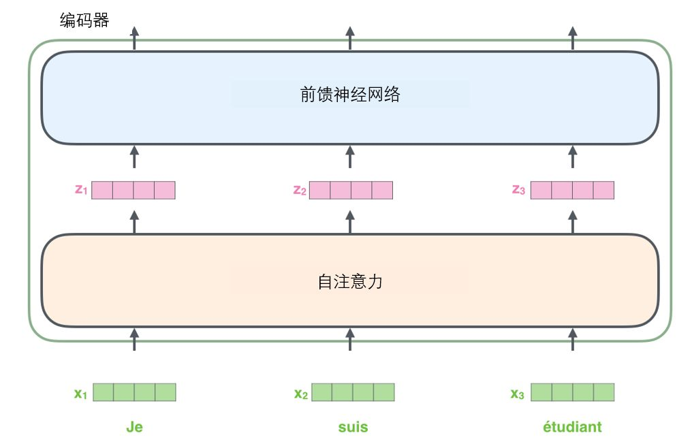
1.Transformer简介
流程：
1. 词嵌入算法（将一个个单词转化为词向量，一个句子组成矩阵形式）
2.位置编码
3.堆叠的编码器
4.堆叠的解码器
5.softmax
Notes:
像大部分NLP应用一样，我们首先将每个输入单词通过词嵌入算法转换为词向量
每个单词都被嵌入为512维的向量，我们用这些简单的方框来表示这些向量。
词嵌入过程只发生在最底层的编码器中。所有的编码器都有一个相同的特点，即它们接收一个向量列表，列表中的每个向量大小为512维。在底层（最开始）编码器中它就是词向量，但是在其他编码器中，它就是下一层编码器的输出（也是一个向量列表）。向量列表大小是我们可以设置的超参数——一般是我们训练集中最长句子的长度。
将输入序列进行词嵌入之后，每个单词都会流经编码器中的两个子层。
接下来我们看看Transformer的一个核心特性，在这里输入序列中每个位置的单词都有自己独特的路径流入编码器。在自注意力层中，这些路径之间存在依赖关系。而前馈（feed-forward）层没有这些依赖关系。因此在前馈（feed-forward）层时可以并行执行各种路径。

Slide 6

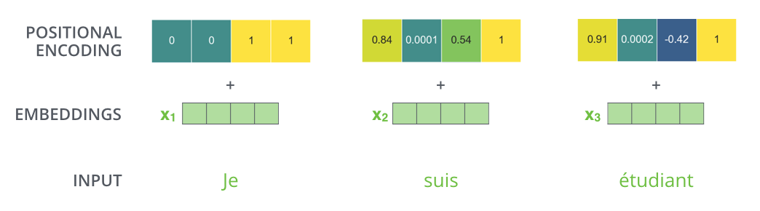
1.Transformer简介
流程：
1. 词嵌入算法（将一个个单词转化为词向量，一个句子组成矩阵形式）
2.位置编码
由于机器翻译任务跟输入单词的顺序有关，Transformer在编码输入单词的嵌入向量时引入了positional encoding，这样Transformer就能够区分出输入单词的位置了
pos是位置， i是维数， dmodel是输入单词的嵌入向量维度。
Notes:
像大部分NLP应用一样，我们首先将每个输入单词通过词嵌入算法转换为词向量
每个单词都被嵌入为512维的向量，我们用这些简单的方框来表示这些向量。
词嵌入过程只发生在最底层的编码器中。所有的编码器都有一个相同的特点，即它们接收一个向量列表，列表中的每个向量大小为512维。在底层（最开始）编码器中它就是词向量，但是在其他编码器中，它就是下一层编码器的输出（也是一个向量列表）。向量列表大小是我们可以设置的超参数——一般是我们训练集中最长句子的长度。
将输入序列进行词嵌入之后，每个单词都会流经编码器中的两个子层。
接下来我们看看Transformer的一个核心特性，在这里输入序列中每个位置的单词都有自己独特的路径流入编码器。在自注意力层中，这些路径之间存在依赖关系。而前馈（feed-forward）层没有这些依赖关系。因此在前馈（feed-forward）层时可以并行执行各种路径。

Slide 7
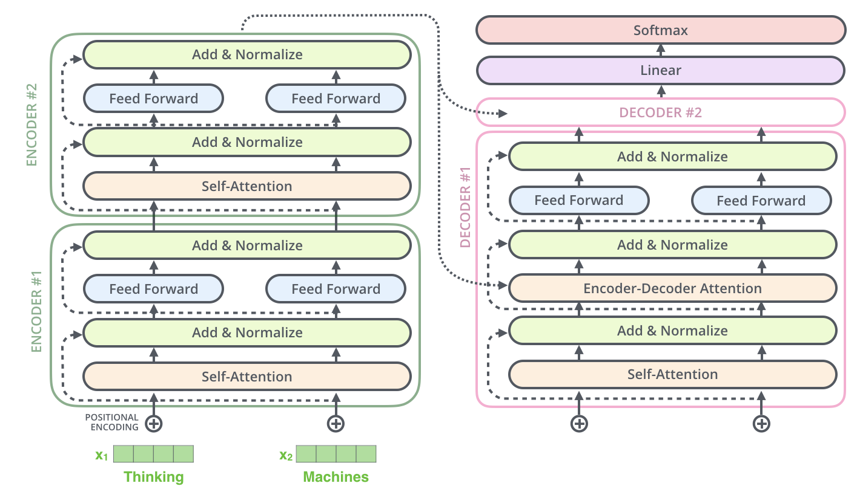
1.Transformer简介
流程：
1. 词嵌入算法（将一个个单词转化为词向量，一个句子组成矩阵形式）
2.位置编码
3.堆叠的编码器
4.堆叠的解码器
5.softmax
Notes:
像大部分NLP应用一样，我们首先将每个输入单词通过词嵌入算法转换为词向量
每个单词都被嵌入为512维的向量，我们用这些简单的方框来表示这些向量。
词嵌入过程只发生在最底层的编码器中。所有的编码器都有一个相同的特点，即它们接收一个向量列表，列表中的每个向量大小为512维。在底层（最开始）编码器中它就是词向量，但是在其他编码器中，它就是下一层编码器的输出（也是一个向量列表）。向量列表大小是我们可以设置的超参数——一般是我们训练集中最长句子的长度。
将输入序列进行词嵌入之后，每个单词都会流经编码器中的两个子层。
接下来我们看看Transformer的一个核心特性，在这里输入序列中每个位置的单词都有自己独特的路径流入编码器。在自注意力层中，这些路径之间存在依赖关系。而前馈（feed-forward）层没有这些依赖关系。因此在前馈（feed-forward）层时可以并行执行各种路径。

Slide 8
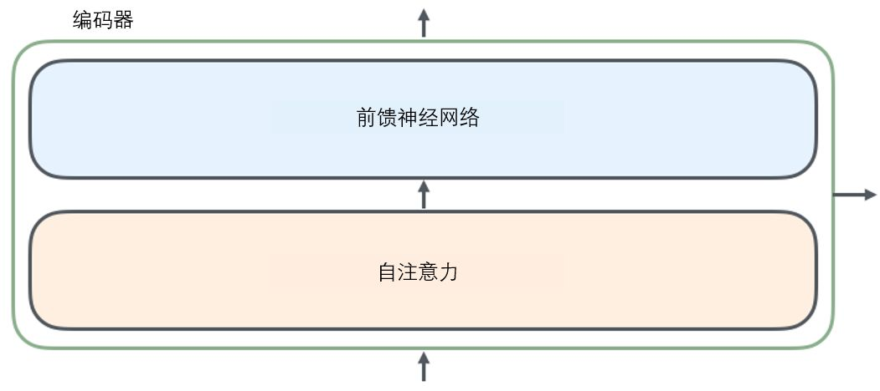
1.Transformer简介
Transformer模型的由2个大部分组成：
Encoder, Decoder
这2个部分主要有2种砖（组件）组成：
Self-Attention, Feed-Forward Network
其中Self-Attention有2种:
Scaled Dot-Product Attention（单头注意力）
Multi-Head Attention（多头注意力）

Slide 9
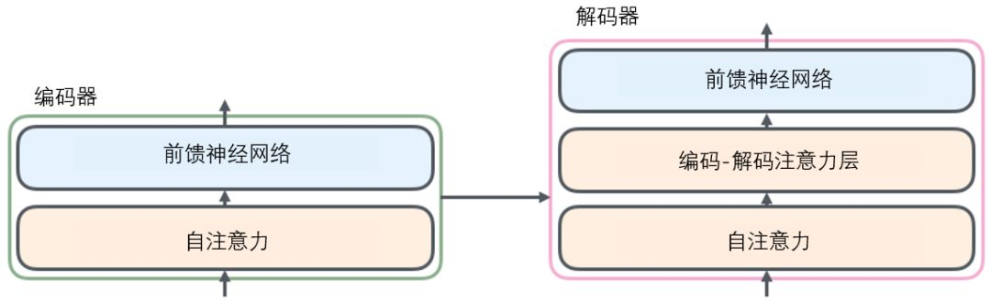
1.Transformer简介
Transformer模型的由2个大部分组成：
Encoder, Decoder
这2个部分主要有2种砖（组件）组成：
Self-Attention, Feed-Forward Network
其中Self-Attention有2种:
Scaled Dot-Product Attention（单头注意力）
Multi-Head Attention（多头注意力）
Notes:
从编码器输入的句子首先会经过一个自注意力（self-attention）层，这层帮助编码器在对每个单词编码时关注输入句子的其他单词。我们将在稍后的文章中更深入地研究自注意力。
自注意力层的输出会传递到前馈（feed-forward）神经网络中。每个位置的单词对应的前馈神经网络都完全一样（译注：另一种解读就是一层窗口为一个单词的一维卷积神经网络）。
解码器中也有编码器的自注意力（self-attention）层和前馈（feed-forward）层。除此之外，这两个层之间还有一个注意力层，用来关注输入句子的相关部分（和seq2seq模型的注意力作用相似）。

Slide 10


1.Transformer简介
主要看一下这三个组件是如何工作的：
Scaled Dot-Product Attention
Multi-Head Attention
Feed-Forward Network
接下来重点剖析前两个关于注意力的部件
Notes:
Q:Query
K:Key
V:Value
Dk:Key向量的维数，让梯度稳定
WO:

Slide 11
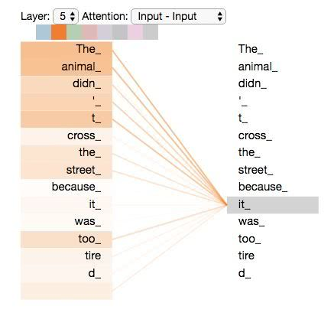
1.Transformer简介
Scaled Dot-Product Attention
从宏观视角看自注意力机制
The animal didn’t cross the street because it was too tired
当我们在编码器#5（栈中最上层编码器）中编码“it”这个单词的时，注意力机制的部分会去关注“The Animal”，将它的表示的一部分编入“it”的编码中。
Notes:
这个“it”在这个句子是指什么呢？它指的是street还是这个animal呢？这对于人类来说是一个简单的问题，但是对于算法则不是。
当模型处理这个单词“it”的时候，自注意力机制会允许“it”与“animal”建立联系。
随着模型处理输入序列的每个单词，自注意力会关注整个输入序列的所有单词，帮助模型对本单词更好地进行编码。
如果你熟悉RNN（循环神经网络），回忆一下它是如何维持隐藏层的。RNN会将它已经处理过的前面的所有单词/向量的表示与它正在处理的当前单词/向量结合起来。而自注意力机制会将所有相关单词的理解融入到我们正在处理的单词中。

Slide 12
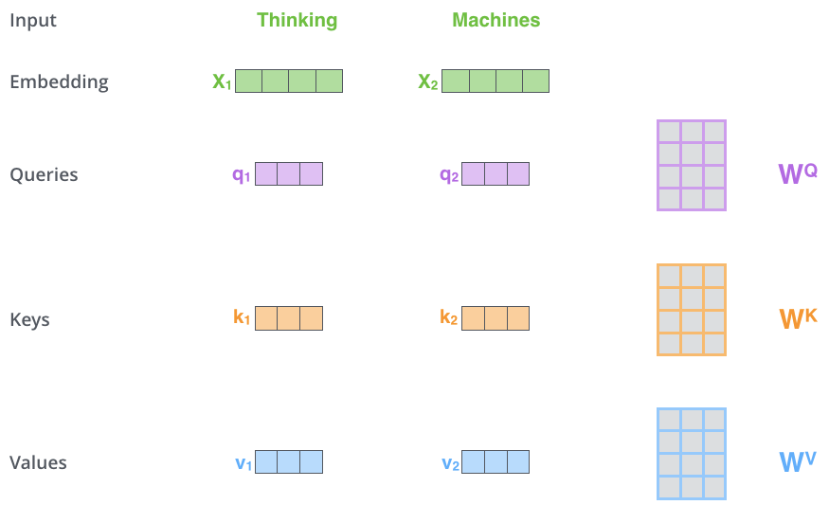
1.Transformer简介
Scaled Dot-Product Attention
从微观视角看自注意力机制
在Scaled Dot-Product Attention中，每个输入单词的嵌入向量分别通过3个矩阵 W_Q ，W_K 和 W_V 来分别得到Query向量(Q)，Key向量(K)和Value向量(V )。

Slide 13
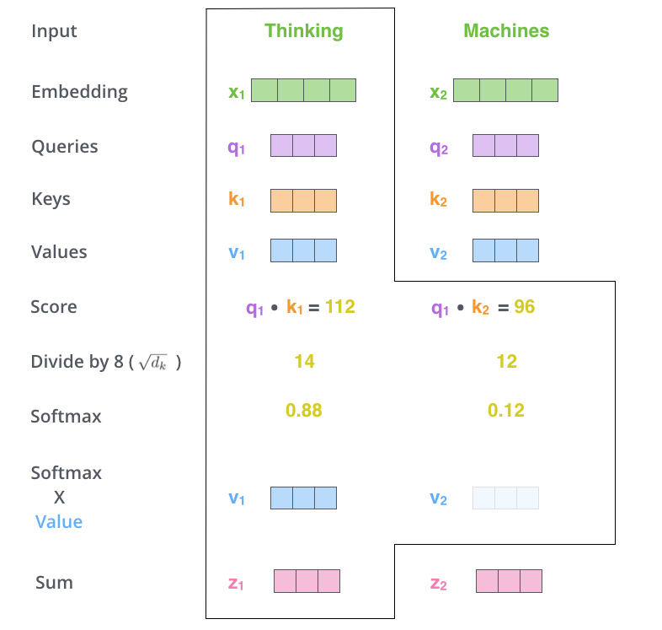
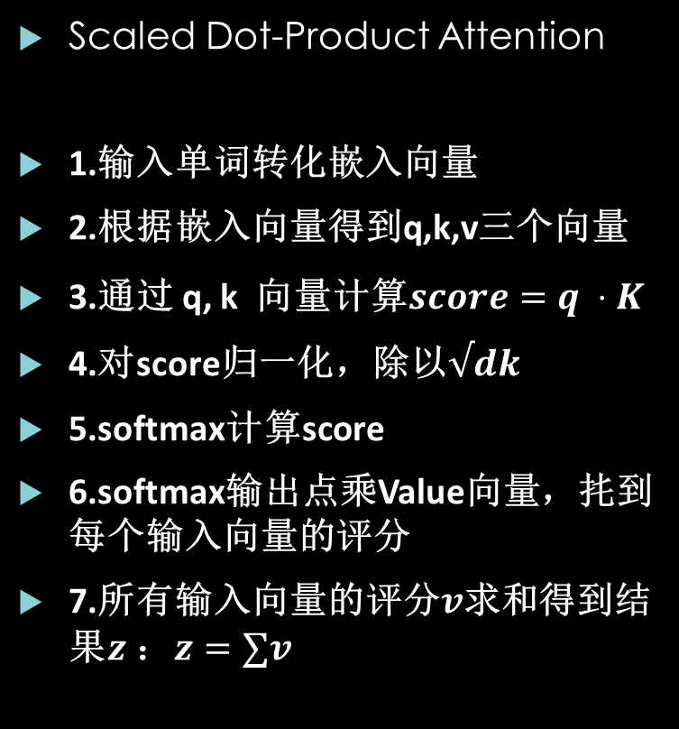
1.Transformer简介
Scaled Dot-Product Attention
1.输入单词转化嵌入向量
2.根据嵌入向量得到q,k,v三个向量
3.通过 q, k 向量计算$score=q ⋅K$
4.对score归一化，除以$√dk$
5.softmax计算score
6.softmax输出点乘Value向量，扥到每个输入向量的评分
7.所有输入向量的评分$v$求和得到结果$z$：$z=∑v$
Notes:
首先我们了解一下如何使用向量来计算自注意力，然后来看它实怎样用矩阵来实现。
计算自注意力的第一步就是从每个编码器的输入向量（每个单词的词向量）中生成三个向量。也就是说对于每个单词，我们创造一个查询向量、一个键向量和一个值向量。这三个向量是通过词嵌入与三个权重矩阵后相乘创建的。
可以发现这些新向量在维度上比词嵌入向量更低。他们的维度是64，而词嵌入和编码器的输入/输出向量的维度是512. 但实际上不强求维度更小，这只是一种基于架构上的选择，它可以使多头注意力（multiheaded attention）的大部分计算保持不变。
X1与WQ权重矩阵相乘得到q1, 就是与这个单词相关的查询向量。最终使得输入序列的每个单词的创建一个查询向量、一个键向量和一个值向量。
什么是查询向量、键向量和值向量向量？
它们都是有助于计算和理解注意力机制的抽象概念。
计算自注意力的第3步是计算得分。假设我们在为这个例子中的第一个词“Thinking”计算自注意力向量，我们需要拿输入句子中的每个单词对“Thinking”打分。这些分数决定了在编码单词“Thinking”的过程中有多重视句子的其它部分。这些分数是通过打分单词（所有输入句子的单词）的键向量与“Thinking”的查询向量相点积来计算的。所以如果我们是处理位置最靠前的词的自注意力的话，第一个分数是q1和k1的点积，第二个分数是q1和k2的点积。
第4步和第5步是将分数除以8(8是论文中使用的键向量的维数64的平方根，这会让梯度更稳定。这里也可以使用其它值，8只是默认值)，然后通过softmax传递结果。softmax的作用是使所有单词的分数归一化，得到的分数都是正值且和为1。
这个softmax分数决定了每个单词对编码当下位置（“Thinking”）的贡献。显然，已经在这个位置上的单词将获得最高的softmax分数，但有时关注另一个与当前单词相关的单词也会有帮助。
第6步是将每个值向量乘以softmax分数(这是为了准备之后将它们求和)。这里的直觉是希望关注语义上相关的单词，并弱化不相关的单词(例如，让它们乘以0.001这样的小数)。
第7步是对加权值向量求和（译注：自注意力的另一种解释就是在编码某个单词时，就是将所有单词的表示（值向量）进行加权求和，而权重是通过该词的表示（键向量）与被编码词表示（查询向量）的点积并通过softmax得到。），然后即得到自注意力层在该位置的输出(在我们的例子中是对于第一个单词)。

Slide 14
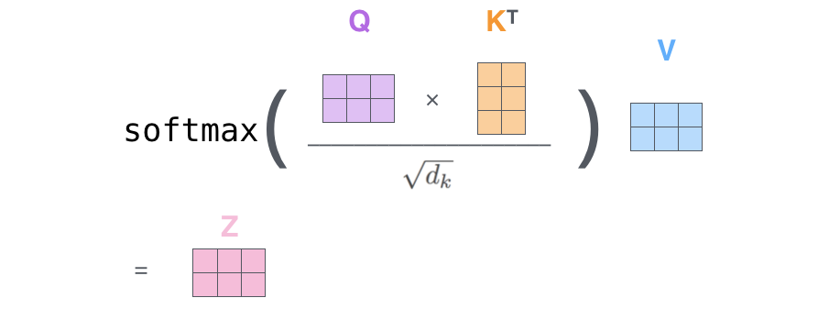

1.Transformer简介
Scaled Dot-Product Attention
1.输入单词转化嵌入向量
2.根据嵌入向量得到q,k,v三个向量
3.通过 q, k 向量计算$score=q ⋅K$
4.对score归一化，除以$√dk$
5.softmax计算score
6.softmax输出点乘Value向量，得到每个输入向量的评分
7.所有输入向量的评分$v$求和得到结果$z$：$z=∑v$
Notes:
最后，由于我们处理的是矩阵，我们可以将步骤3到步骤7合并为一个公式来计算自注意力层的输出

Slide 15
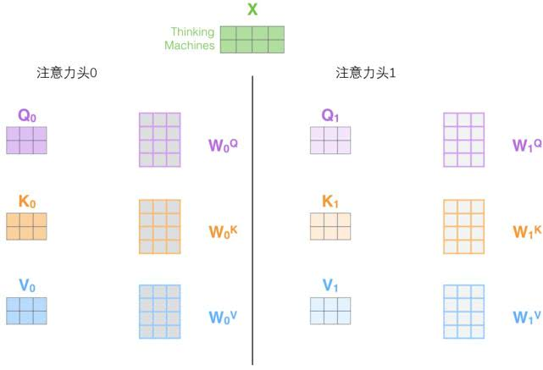

1.Transformer简介
Multi-Head Attention
相当于h个不同的Scaled Dot-Product Attention的集成，以$h=8为例$：
1. 将数据$X本别$输入到8个不同的Scaled Dot-Product Attention中，得到8个加权后的特征矩阵$Z_{\left\{i\right\}}, i∈\{1,2, …, 8\}$
2. 将8个$Z_{\left\{i\right\}}$按列拼接为新的特征矩阵
3. 特征矩阵经过一个全连接得到输出$Z$
Notes:
通过增加一种叫做“多头”注意力（“multi-headed” attention）的机制，论文进一步完善了自注意力层，并在两方面提高了注意力层的性能：
1.它扩展了模型专注于不同位置的能力。在上面的例子中，虽然每个编码都在z1中有或多或少的体现，但是它可能被实际的单词本身所支配。如果我们翻译一个句子，比如“The animal didn’t cross the street because it was too tired”，我们会想知道“it”指的是哪个词，这时模型的“多头”注意机制会起到作用。
2.它给出了注意力层的多个“表示子空间”（representation subspaces）。接下来我们将看到，对于“多头”注意机制，我们有多个查询/键/值权重矩阵集(Transformer使用八个注意力头，因此我们对于每个编码器/解码器有八个矩阵集合)。这些集合中的每一个都是随机初始化的，在训练之后，每个集合都被用来将输入词嵌入(或来自较低编码器/解码器的向量)投影到不同的表示子空间中。

Slide 16
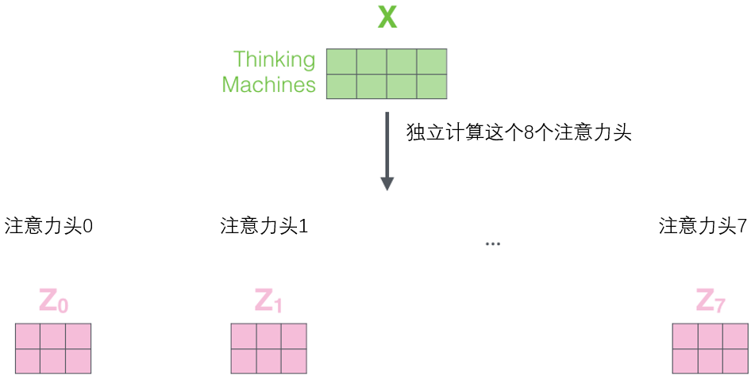
1.Transformer简介
Multi-Head Attention
相当于h个不同的Scaled Dot-Product Attention的集成，以$h=8为例$：
1. 将数据$X本别$输入到8个不同的Scaled Dot-Product Attention中，得到8个加权后的特征矩阵$Z_{\left\{i\right\}}, i∈\{1,2, …, 8\}$
2. 将8个$Z_{\left\{i\right\}}$按列拼接为新的特征矩阵
3. 特征矩阵经过一个全连接得到输出$Z$
Notes:
在“多头”注意机制下，我们为每个头保持独立的查询/键/值权重矩阵，从而产生不同的查询/键/值矩阵。和之前一样，我们拿X乘以WQ/WK/WV矩阵来产生查询/键/值矩阵。
如果我们做与上述相同的自注意力计算，只需八次不同的权重矩阵运算，我们就会得到八个不同的Z矩阵。
这给我们带来了一点挑战。前馈层不需要8个矩阵，它只需要一个矩阵(由每一个单词的表示向量组成)。所以我们需要一种方法把这八个矩阵压缩成一个矩阵。那该怎么做？其实可以直接把这些矩阵拼接在一起，然后用一个附加的权重矩阵WO与它们相乘。

Slide 17
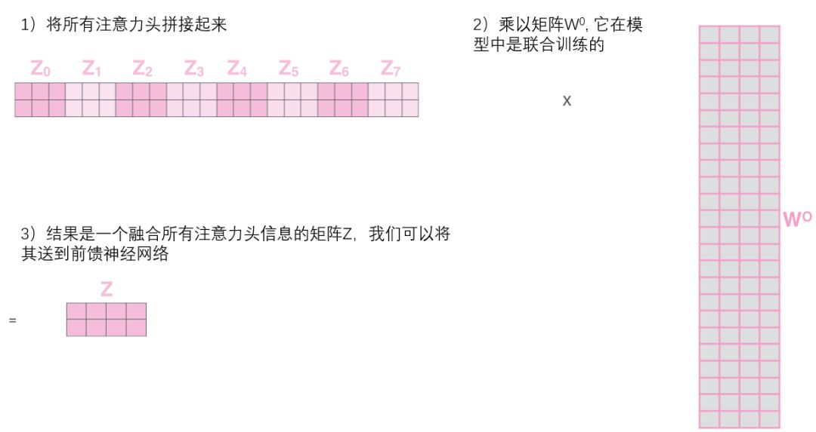
1.Transformer简介
Multi-Head Attention
相当于h个不同的Scaled Dot-Product Attention的集成，以$h=8为例$：
1. 将数据$X本别$输入到8个不同的Scaled Dot-Product Attention中，得到8个加权后的特征矩阵$Z_{\left\{i\right\}}, i∈\{1,2, …, 8\}$
2. 将8个$Z_{\left\{i\right\}}$按列拼接为新的特征矩阵
3. 特征矩阵经过一个全连接得到输出$Z$
Notes:
在“多头”注意机制下，我们为每个头保持独立的查询/键/值权重矩阵，从而产生不同的查询/键/值矩阵。和之前一样，我们拿X乘以WQ/WK/WV矩阵来产生查询/键/值矩阵。
如果我们做与上述相同的自注意力计算，只需八次不同的权重矩阵运算，我们就会得到八个不同的Z矩阵。
这给我们带来了一点挑战。前馈层不需要8个矩阵，它只需要一个矩阵(由每一个单词的表示向量组成)。所以我们需要一种方法把这八个矩阵压缩成一个矩阵。那该怎么做？其实可以直接把这些矩阵拼接在一起，然后用一个附加的权重矩阵WO与它们相乘。

Slide 18
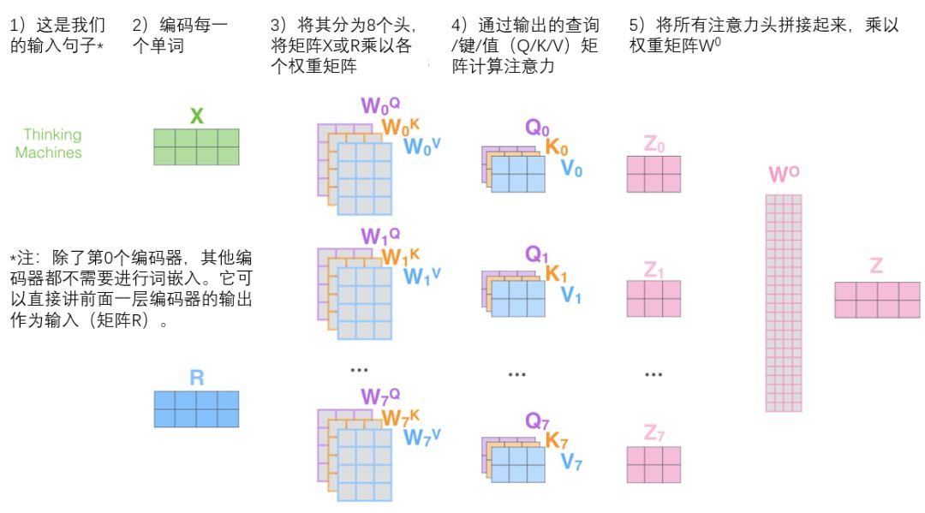
1.Transformer简介
Multi-Head Attention
Notes:
在“多头”注意机制下，我们为每个头保持独立的查询/键/值权重矩阵，从而产生不同的查询/键/值矩阵。和之前一样，我们拿X乘以WQ/WK/WV矩阵来产生查询/键/值矩阵。
如果我们做与上述相同的自注意力计算，只需八次不同的权重矩阵运算，我们就会得到八个不同的Z矩阵。
这给我们带来了一点挑战。前馈层不需要8个矩阵，它只需要一个矩阵(由每一个单词的表示向量组成)。所以我们需要一种方法把这八个矩阵压缩成一个矩阵。那该怎么做？其实可以直接把这些矩阵拼接在一起，然后用一个附加的权重矩阵WO与它们相乘。

Slide 19
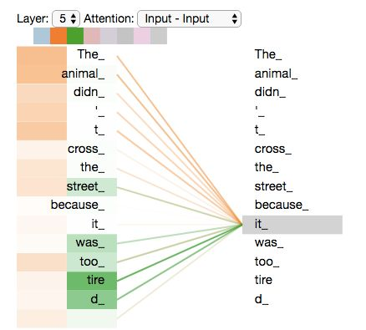
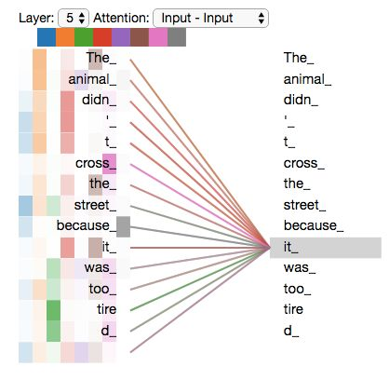
1.Transformer简介
Multi-Head Attention
单独抽出it的编码结果时，不同颜色代表不同头注意力，颜色越深代表分数越高
Notes:
当我们编码“it”一词时，一个注意力头集中在“animal”上，而另一个则集中在“tired”上，从某种意义上说，模型对“it”一词的表达在某种程度上是“animal”和“tired”的代表。
然而，如果我们把所有的attention都加到图示里，事情就更难解释了
Scaled Dot-Product Attention和Multi-Head Attention都加入了short-cut机制。

Slide 20
2 .近期利用Transformer的文章
ViT-图像分类
2020 https://arxiv.org/pdf/2010.11929.pdf
DETR-目标检测
2020.05 https://scontent-hkg4-2.xx.fbcdn.net/v/t39.8562-6/101177000_245125840263462_1160672288488554496_n.pdf?_nc_cat=104&ccb=2&_nc_sid=ae5e01&_nc_ohc=aceLYcOgN-IAX8G3eNJ&_nc_ht=scontent-hkg4-2.xx&oh=44d723a0b658f65e913ea99390accf0e&oe=5FBCB747
Deformerable DETR-目标检测
2020.10 https://arxiv.org/pdf/2010.04159.pdf
Notes:
自从Transformer出来以后，Transformer便开始在NLP领域一统江湖。而Transformer在CV领域反响平平，一度认为不适合CV领域，直到最近计算机视觉领域出来几篇Transformer文章，性能直逼CNN的SOTA，给予了计算机视觉领域新的想象空间。首先简略回顾一下Transformer，然后介绍最近几篇计算机视觉领域的Transformer文章，其中ViT用于图像分类，DETR和Deformable DETR用于目标检测。从这几篇可以看出，Transformer在计算机视觉领域的范式已经初具雏形，可以大致概括为：Embedding->Transformer->Head

Slide 21
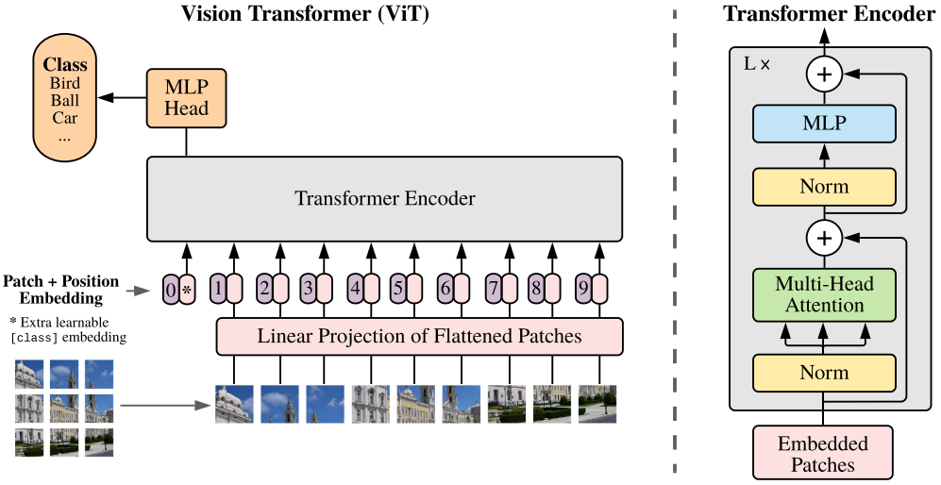
2.1 ViT-图像分类
Notes:
Vision Transformer(ViT)将输入图片拆分成16x16个patches，每个patch做一次线性变换降维同时嵌入位置信息，然后送入Transformer，避免了像素级attention的运算。类似BERT[class]标记位的设置，ViT在Transformer输入序列前增加了一个额外可学习的[class]标记位，并且该位置的Transformer Encoder输出作为图像特征。

Slide 22


2.1 ViT-图像分类
拆分patch
一次线性变换降为，同时插入位置信息
Transformer（加入class标记位）
MLP多层感知器
线性变换输出
Notes:
Vision Transformer(ViT)将输入图片拆分成16x16个patches，每个patch做一次线性变换降维同时嵌入位置信息，然后送入Transformer，避免了像素级attention的运算。类似BERT[class]标记位的设置，ViT在Transformer输入序列前增加了一个额外可学习的[class]标记位，并且该位置的Transformer Encoder输出作为图像特征。
H，W为原图分辨率
P，P为每个patch的分辨率
N为Transformer输入序列的长度

Slide 23
2.1 ViT-图像分类
ViT舍弃了CNN的归纳偏好问题，更加有利于在超大规模数据上学习知识，即大规模训练优归纳偏好，在众多图像分类任务上直逼SOTA。
Notes:
Vision Transformer(ViT)将输入图片拆分成16x16个patches，每个patch做一次线性变换降维同时嵌入位置信息，然后送入Transformer，避免了像素级attention的运算。类似BERT[class]标记位的设置，ViT在Transformer输入序列前增加了一个额外可学习的[class]标记位，并且该位置的Transformer Encoder输出作为图像特征。
H，W为原图分辨率
P，P为每个patch的分辨率
N为Transformer输入序列的长度

Slide 24
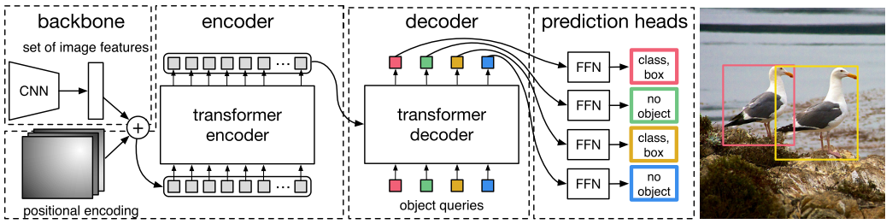
2.2 DETR
CNN提取特征图，成为而二维表征
转化为一维表征，并嵌入位置编码（引入位置信息）
输入Transformer-Encoder
与object queries（位置信息）输入到Transformer-Decoder
输入到各个FFN（前馈神经网络），得到最终输出，包含class和bounding box或者no object
Notes:
DETR先用CNN将输入图像embedding成一个二维表征，然后将二维表征转换成一维表征并结合positional encoding一起送入encoder，decoder将少量固定数量的已学习的object queries(可以理解为positional embeddings)和encoder的输出作为输入。最后将decoder得到的每个output embdding传递到一个共享的前馈网络(FFN)，该网络可以预测一个检测结果(包括类和边框)或着“没有目标”的类。

Slide 25
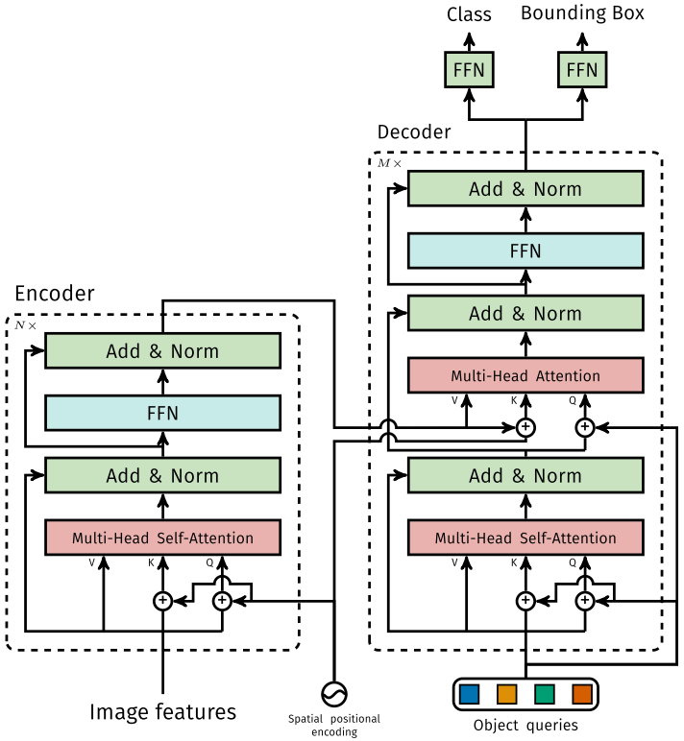
2.2 DETR
CNN提取特征图，成为而二维表征
转化为一维表征，并嵌入位置编码（引入位置信息）
输入Transformer-Encoder
与object queries（位置信息）输入到Transformer-Decoder
输入到各个FFN（前馈神经网络），得到最终输出，包含class和bounding box或者no object
Notes:
Encoder
将Backbone输出的feature map转换成一维表征，得到dxHW特征图，然后结合positional encoding作为Encoder的输入。每个Encoder都由Multi-Head Self-Attention和FFN组成。
和Transformer Encoder不同的是，因为Encoder具有位置不变性，DETR将positional encoding添加到每一个Multi-Head Self-Attention中，来保证目标检测的位置敏感性。

Slide 26
2.2 DETR
CNN提取特征图，成为而二维表征
转化为一维表征，并嵌入位置编码（引入位置信息）
输入Transformer-Encoder
与object queries（位置信息）输入到Transformer-Decoder
输入到各个FFN（前馈神经网络），得到最终输出，包含class和bounding box或者no object
Notes:
Decoder
因为Decoder也具有位置不变性，Decoder的N个object query(可以理解为学习不同object的positional embedding)必须是不同，以便产生不同的结果，并且同时把它们添加到每一个Multi-Head Attention中。N个object queries通过Decoder转换成一个output embedding，然后output embedding通过FFN独立解码出N个预测结果，包含box和class。对输入embedding同时使用Self-Attention和Encoder-Decoder Attention，模型可以利用目标的相互关系来进行全局推理。
和Transformer Decoder不同的是，DETR的每个Decoder并行输出N个对象，Transformer Decoder使用的是自回归模型，串行输出N个对象，每次只能预测一个输出序列的一个元素。
DETR可视化decoder预测得到的20个slot。可以观察到每个slot学习到了特定区域的尺度大小。Object queries从这个角度看，其实有点像Faster-RCNN等目标检测器的anchor，结合encoder的positional embedding信息让每个slot往学习到的特定区域去寻找目标。

Slide 27
2.2 DETR
CNN提取特征图，成为而二维表征
转化为一维表征，并嵌入位置编码（引入位置信息）
输入Transformer-Encoder
与object queries（位置信息）输入到Transformer-Decoder
输入到各个FFN（前馈神经网络），得到最终输出，包含class和bounding box或者no object
Notes:
FFN
FFN由3层perceptron和一层linear projection组成。FFN预测出box的归一化中心坐标、长、宽和class。
DETR预测的是固定数量的N个box的集合，并且N通常比实际目标数要大的多，所以使用一个额外的空类来表示预测得到的box不存在目标。

Slide 28

2.2 DETR
关于二分图及最大匹配及匈牙利算法http://www.renfei.org/blog/bipartite-matching.html
Loss的设计
DETR提出loss函数可以产生pred和gt的最优双边匹配（确定pred和gt一对一的关系）然后优化loss
下中y表示gt的集合，y尖号代表N个pred的结果，假设N大于了图片中目标数，则y中可以通过填充空类（无目标）来达到N大小的集合。
搜索两个集合间的loss尽可能小的排列顺序达到二分图的最大匹配：
给定一个二分图G，在G的一个子图M中，M的边集{E}中的任意两条边都不依附于同一个顶点，则称M是一个匹配。求二分图最大匹配可以用匈牙利算法。
3. 利用匈牙利算法找到一个一对一匹配的最大匹配
Notes:
表示pred和gt关于\theta i元素i的匹配loss。其中二分图匹配通过匈牙利算法(Hungarian algorithm)得到

Slide 29


2.2 DETR
关于二分图及最大匹配及匈牙利算法http://www.renfei.org/blog/bipartite-matching.html
Loss的设计
DETR提出loss函数可以产生pred和gt的最优双边匹配（确定pred和gt一对一的关系）然后优化loss
下中y表示gt的集合，y尖号代表N个pred的结果，假设N大于了图片中目标数，则y中可以通过填充空类（无目标）来达到N大小的集合。
搜索两个集合间的loss尽可能小的排列顺序达到二分图的最大匹配：
3. 利用匈牙利算法找到一个一对一匹配的最大匹配
4. 计算hungarian loss，其中的匹配Loss分为两部分，class和bounding box（两者有可能为空）
Notes:
表示pred和gt关于\theta i元素i的匹配loss。其中二分图匹配通过匈牙利算法(Hungarian algorithm)得到

Slide 30
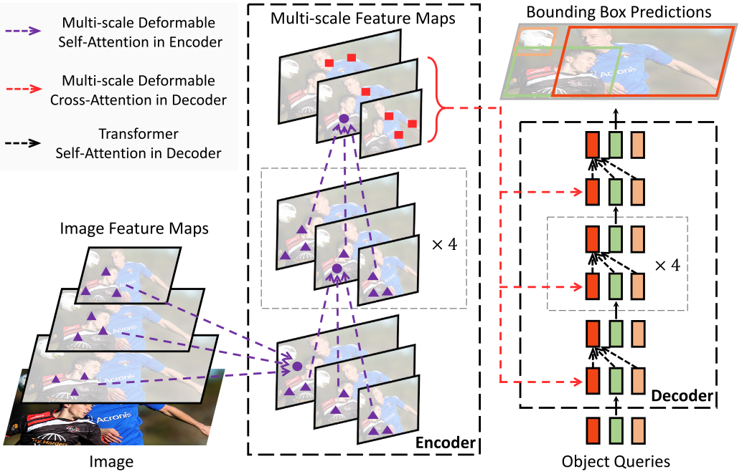
2 . 3 Deformable DETR
Notes:
从DETR看，还不足以赶上CNN，因为训练时间太久了，Deformable DETR的出现, Deformable DETR将DETR中的attention替换成Deformable Attention，使DETR范式的检测器更加高效，收敛速度加快10倍。Deformable DETR提出的Deformable Attention可以可以缓解DETR的收敛速度慢和复杂度高的问题。同时结合了deformable convolution的稀疏空间采样能力和transformer的关系建模能力。Deformable Attention可以考虑小的采样位置集作为一个pre-filter突出所有feature map的关键特征，并且可以自然地扩展到融合多尺度特征，并且Multi-scale Deformable Attention本身就可以在多尺度特征图之间进行交换信息，不需要FPN操作。
在多头注意力模型中加入偏置，让不同位置的元素不一样重要

Slide 31


2 . 3 Deformable DETR
Notes:
DETR主要有两个问题：需要更多的训练时间来收敛，对小目标的检测性能相对较差。本质上是因为Transfomer的Multi-Head Attention会对输入图片的所有空间位置进行计算。而Deformable DETR的Deformable Attention只关注参考点周围的一小部分关键采样点，为每个query分配少量固定数量的key，可以缓解收敛性和输入分辨率受限制的问题。

Slide 32

2 . 3 Deformable DETR

Slide 33
3. 总结
Transformer相比于CNN的优缺点?
优点：
Transformer关注全局信息，能建模更加长距离的依赖关系，而CNN关注局部信息，全局信息的捕捉能力弱。
Transformer避免了CNN中存在的归纳偏好问题。
缺点：
Transformer复杂度比CNN高，但是ViT和Deformable DETR给出了一些解决方法来降低Transformer的复杂度。

Slide 34





3. 总结
复杂度分析
Convolution：
Self-Attention：
Transformer：
ViT：
DETR：
Deformable DETR：
n为序列长度

Slide 35
3. 总结
QKV几个矩阵的意义：
点乘物理意义上就是衡量两个向量间的相似度
其实是为了更好理解组成的，物理意义上他们是一致的
如果一个句子有6个单词，embedding维度是300，那么他们大小都是（6,300）的矩阵
总的来说，就是使用K与Q点乘得到一个注意力得分矩阵，用于作用于V上对其进行提炼，至于W_k W_q不共享权重，是为了增强表达能力。
https://medium.com/dissecting-bert/dissecting-bert-part-1-d3c3d495cdb3
https://www.zhihu.com/question/319339652/answer/730848834

Slide 36
3. 总结
归纳偏好是什么？
1. 在机器学习中，很多学习算法经常会对学习的问题做一些假设，这些假设就称为归纳偏好(Inductive Bias)。
归纳偏置可以理解为，从现实生活中观察到的现象中归纳出一定的规则(heuristics)，然后对模型做一定的约束，从而可以起到“模型选择”的作用，即从假设空间中选择出更符合现实规则的模型。可以把归纳偏好理解为贝叶斯学习中的“先验”。
在CNN中，假设特征具有局部性(Locality)的特点，即把相邻的一些特征融合到一起，会更容易得到“解”；
在RNN中，假设每一时刻的计算依赖于历史计算结果；
Notes:
归纳偏置在机器学习中是一种很微妙的概念：在机器学习中，很多学习算法经常会对学习的问题做一些假设，这些假设就称为归纳偏好(Inductive Bias)。归纳偏置可以理解为，从现实生活中观察到的现象中归纳出一定的规则(heuristics)，然后对模型做一定的约束，从而可以起到“模型选择”的作用，即从假设空间中选择出更符合现实规则的模型。可以把归纳偏好理解为贝叶斯学习中的“先验”。
在深度学习中，也使用了归纳偏好。在CNN中，假设特征具有局部性(Locality)的特点，即把相邻的一些特征融合到一起，会更容易得到“解”；在RNN中，假设每一时刻的计算依赖于历史计算结果；还有attention机制，也是从人的直觉、生活经验归纳得到的规则。

